Slide 1

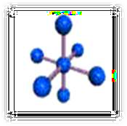

تاناكللأا
Alkanes
1

Slide 2
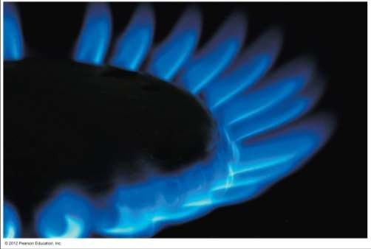
؟؟ ةروصلا هذه يف دوقولا عونام
يف يعيبطلا زاغلا نم ءزج ربتعي يذلا ناثيملا مدختسي
..لزانملا يف ةمدختسملا زاغلا تانوطسا

Slide 3
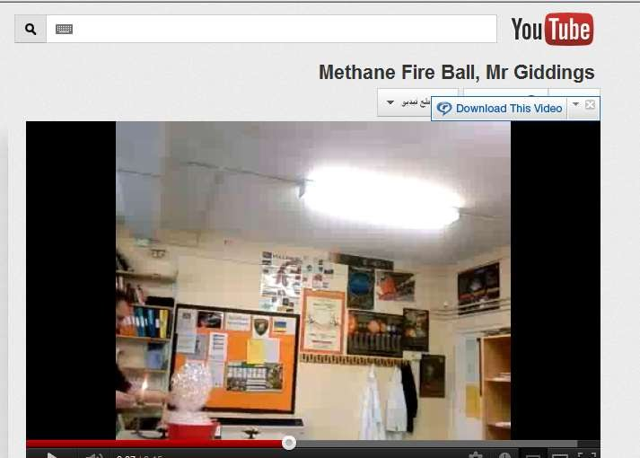



http://www.youtube.com/watch?v=kMv2vkU6Qls

Slide 4
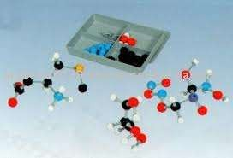

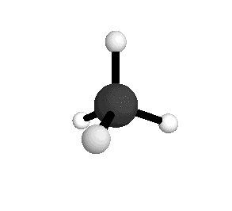
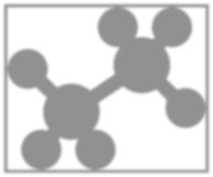
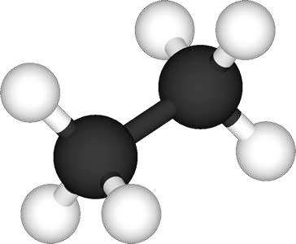


.. كماما ىتلا ةيئيزجلا جذامنلا للاخ نم تارذ ىدحا يلدبتسا مث ناثيملا يزجل جذومن يجذمن
... مزليام ةفاضأ عم نوبرك ةرذب نيجورديهلا

Slide 5


؟؟ ناثيلأا بكرمل ةيئيزجلا ةغيصلا يبتكأ
؟؟ نيبكرملل ةيئيزجلا ةغيصلا نيب قرفلا وهام
CH₂
CH₄
C₂H₆

Slide 6

؟؟ تاناكللأا يهام
يوتحت تانوبركرديه يه : تاناكللأا
. تارذلا نيب طقف ةيداحا طباور ىلع
Timberlake LecturePLUS
6

Slide 7





تاناكللأا
H
H
C C
H H
H
H

Slide 8
تاناكللأا
طقف نيجورديهلا و نوبركلا ىلع يوتحت 
C-C نوبركلا تارذ نيب ةيداحا ةطبار 
. طباور ةعبراب اهسفن طيحت نوبرك ةرذ لك 
Timberlake LecturePLUS
8

Slide 9





















Slide 10
Alkanes : C_{n}H_{2n+2}
مسلأا | ةيئيزجلا ةغيصلا
ناثيم | CH₄
ناثيا | C₂H₆
نابورب | C₃H₈
ناتويب | ^{C}4^{H}10
ناتنب | ^{C}5^{H}12
ناسكه | ^{C}6^{H}14
ناتبه | ^{C}7^{H}16
ناتكوا | ^{C}8^{H}18
نانون | ^{C}9^{H}20
ناكيد | ^{C}10^{H}22

Slide 11
تاناكللأا ةلئاع
لولأا وضعلا
H
• •
H
H : C : H
• •
H
ناثيم , CH₄
H C H
H
Timberlake LecturePLUS
11

Slide 12
تاناكللأا
H H
H C C H
ىرخا ءاضعا
CH₃ CH₃
H H
ناثيا
H H H
H C C C H CH₃ CH₂ CH₃
H H H Timberlake LecturePLUS نابورب 12

Slide 13

IUPAC Names
وضعلا # carbons ةيئيزجلا ةغيصلا
Methane | 1 | CH₄
Ethane | 2 | CH₃CH₃
Propane | 3 | CH₃CH₂CH₃
Butane | 4 | CH₃CH₂CH₂CH₃
Pentane | 5 | CH₃CH₂CH₂CH₂CH₃
Timberlake LecturePLUS
13

Slide 14
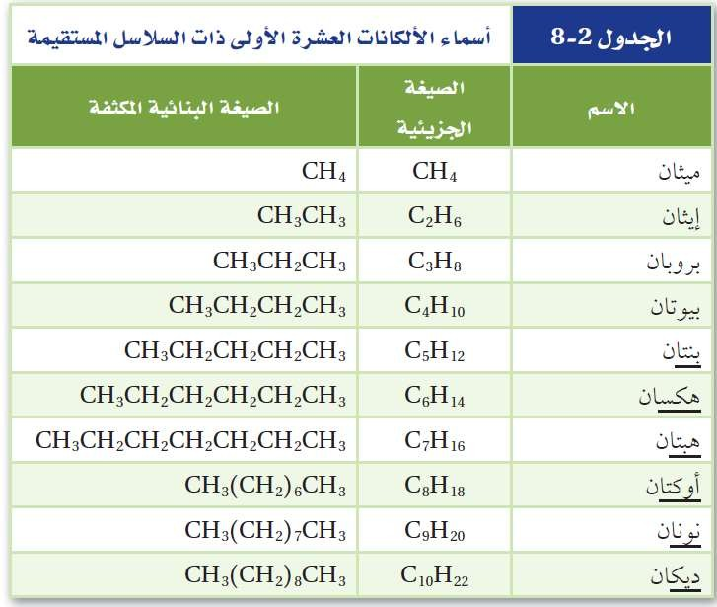

Slide 15
قيبطت
: يلاتلا ناكللأل ةفثكملا ةيئانبلا ةغيصلا يهام-1
H H H H
H C C C C H H H H H
؟؟ هلاعا ناكللأل ةيئيزجلا ةغيصلا يهام -2
؟؟ ناكللأا هذه مسا وهام -3
Timberlake LecturePLUS 15

Slide 16
لحلا
CH₃CH₂CH₂CH₃ -1
^{C}4^{H}10
-2
butane -3
Timberlake LecturePLUS
16

Slide 17
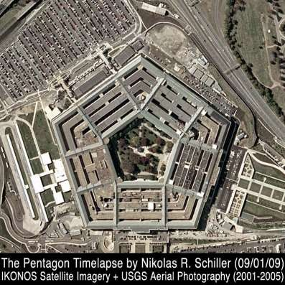
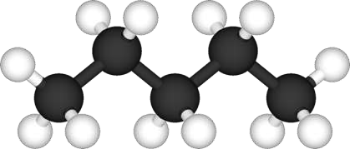
: نم لك نيب بيجعلا طبارلا وهام
ناتنبلا
نوغاتنبلا
17

Slide 18









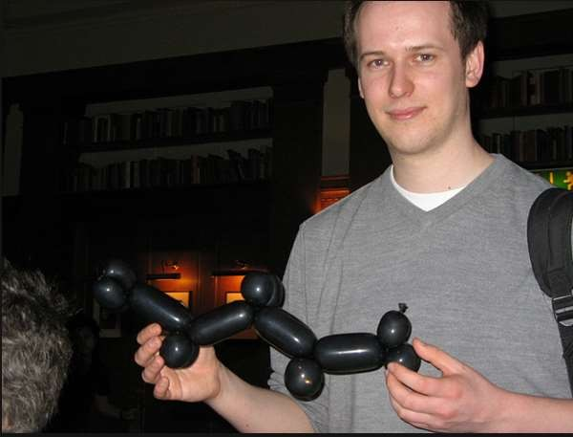
ناتنب

Slide 19


